Slide 1
FastWeather – быстрый просмотр погоды любого места
Курсовая работа
Автор работы: Э. Э. Яйлаев, 4 курс, д/о
Научный руководитель: В. С. Тарасов, старший преподаватель

Slide 2
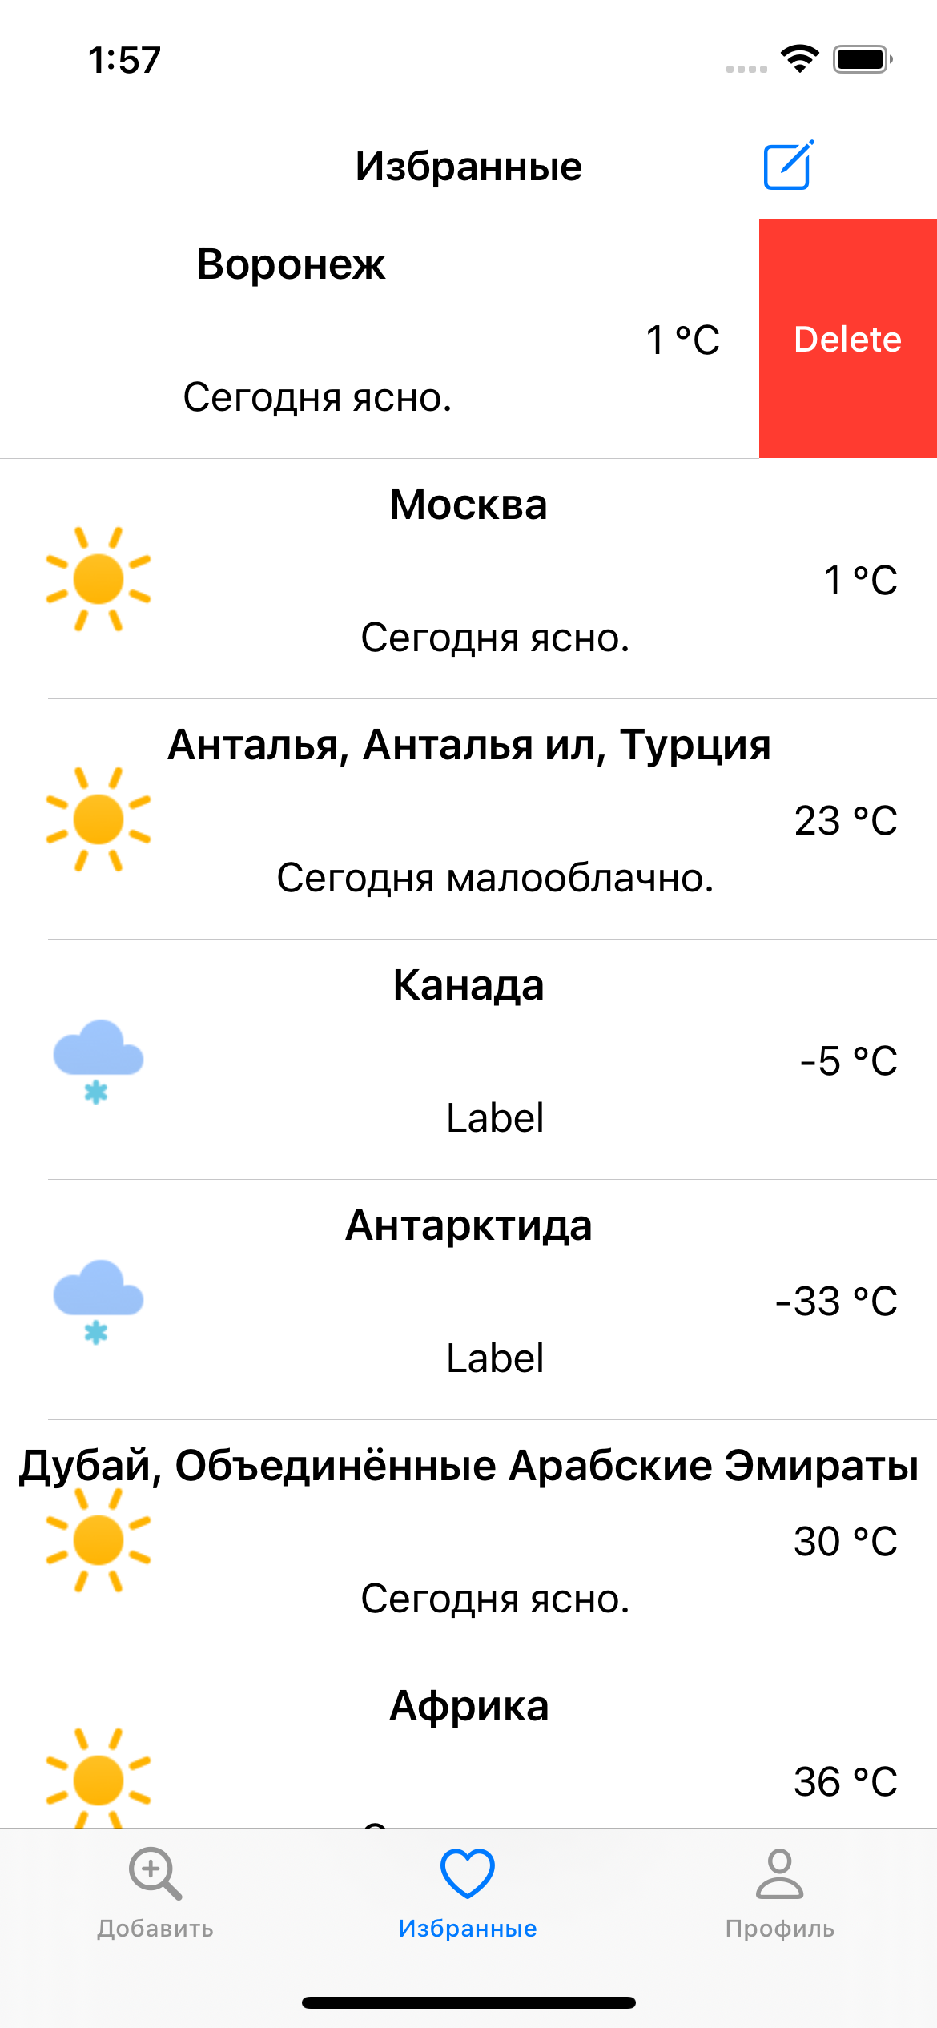
Идея
FastWeather – приложение для удобной работы с большими списками локаций

Slide 3
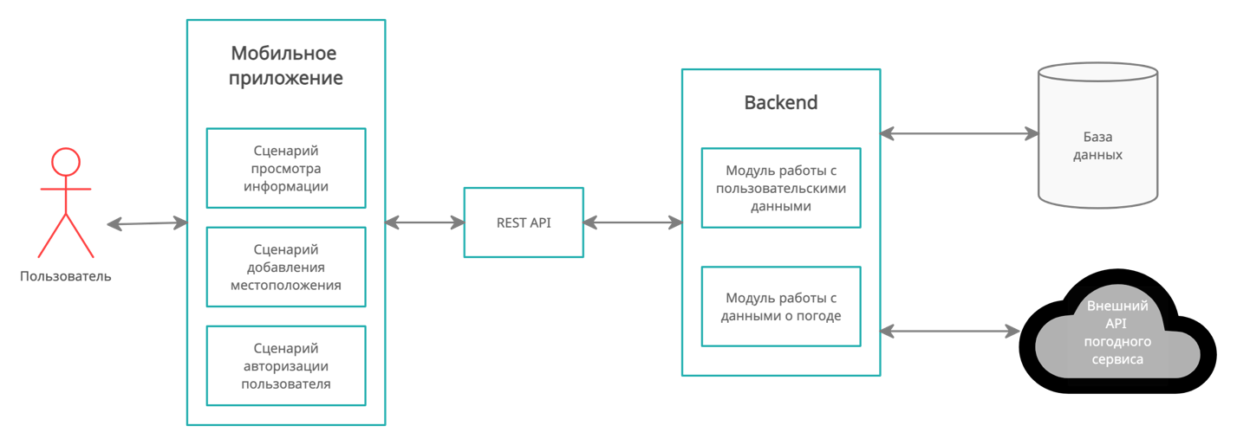
Реализация

Slide 4
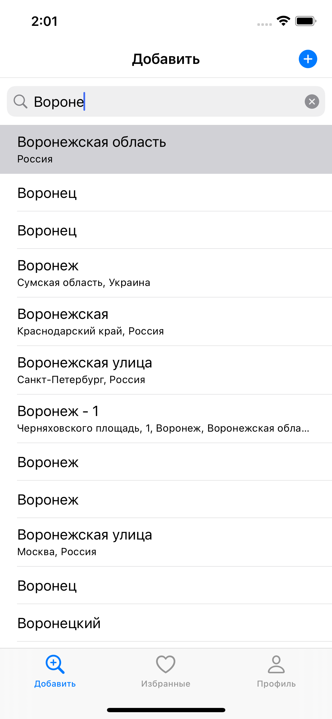
Добавление мест
Быстрый поиск по названию

Slide 5
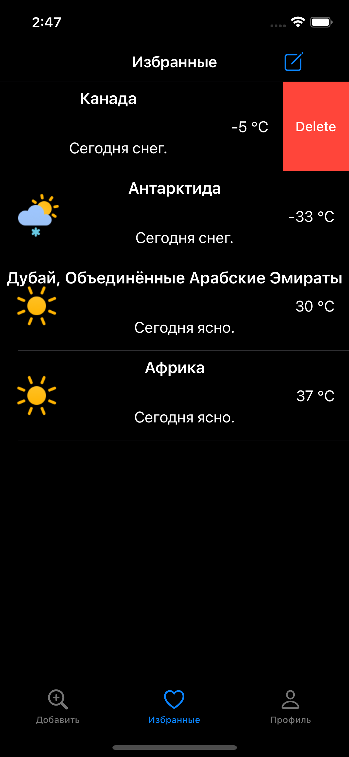
Оформление
Поддержка светлой и темной темы оформления

Slide 6
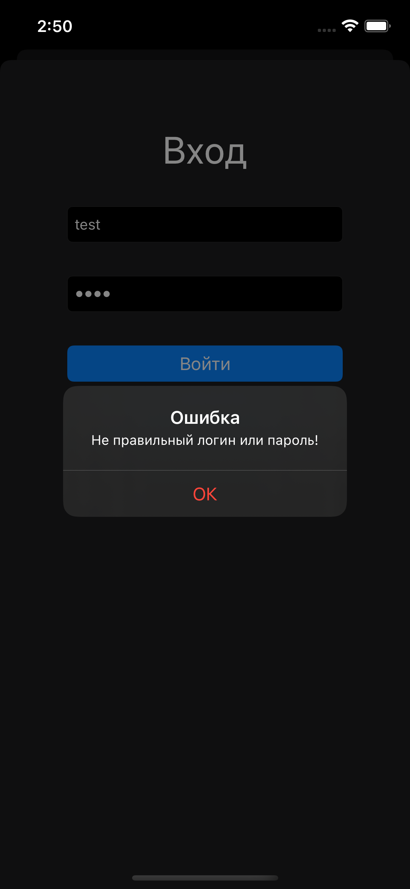
Оформление
Отображение различных уведомлений и состояний

Slide 7
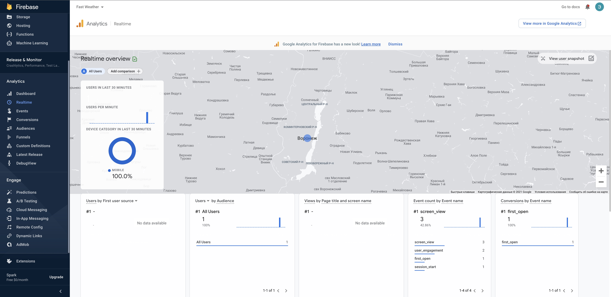
Аналитика
В качестве инструмента для сбора метрик использования приложения выбран Firebase Analytics

Slide 8
Развитие проекта
Категории избранных местоположений
Сортировка списка местоположений по погоде
Более подробная информация о погоде
Кроссплатформенное приложение

